Slide 1
Erupción de la campania
JOSÉ ANTONIO RODRÍGUEZ GÓMEZ 4ºESO A

Slide 2
Campos flégeros y emisión de ignimbrita
Todo el campo volcánico está enteramente levantado sobre rocas eruptivas, antiguas coladas y domos . La característica fundamental de los Campos Flégreos es la presencia de una gran caldera de más de 12 km. generada en la erupción que emitió la Ignimbrita de Campania. Las principales erupciones que tienen lugar en el área son la que emite está ignimbrita (39.000 años) y la que genera el Tufo Giallo Napolitano (12.000 años).

Slide 3
ERUPCIONES EXPLOSIVAS Y FORMACIÓN DE CALDERAS EN LOS CAMPOS FLÉGREOS
La actividad volcánica de los Campos Flégreos está vinculada a los eventos tectónicos de carácter distensivo que han determinado la formación de la depresión limitada al norte por el Monte Massico y la península de Sorrento al sur. Esta depresión se denomina “Fosa de la llanura de Campania”. La caldera de los Campos Flégreos es la fuente de la emisión de extensos depósitos de flujos piroclásticos.

Slide 4
Erupción de la Ignimbrita de Campania
La erupción paroxísmica más importante de la zona es la que dio origen a la formación del depósito de la Ignimbrita de Campania . Este depósito de magma traquítico-traquifonolítico, recubre un área de alrededor de 30.000 Km2.

Slide 5
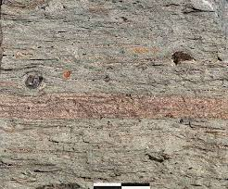
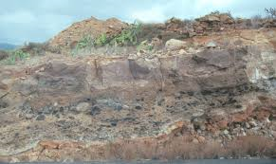
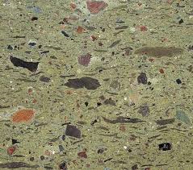
¿Qué es la ignimbrita?
La ignimbrita es una roca ígnea y depósito volcánico que consiste en toba dura compuesta de fragmentos de roca y fenocristales en una matriz de fragmentos vítreos. Las ignimbritas suelen ser de composición intermedia a félsica.

Slide 6
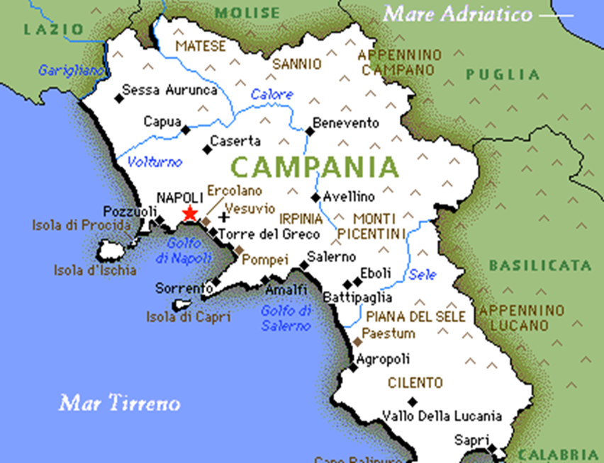
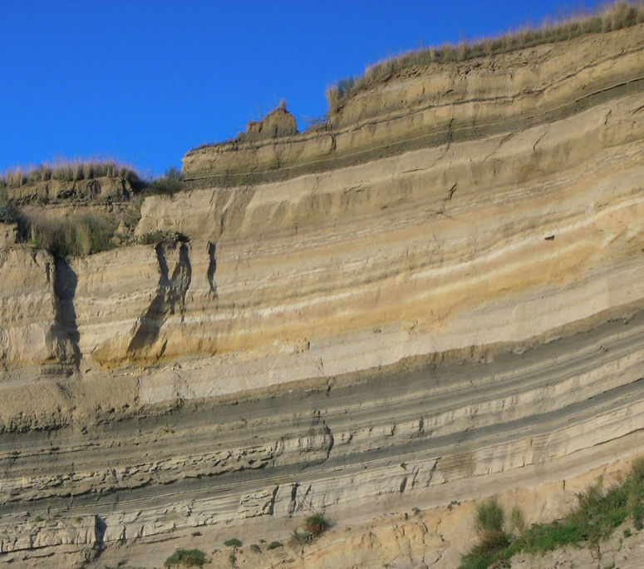
Zona que se vio afectada por la erupción
Algunas de las ciudades y pueblos italianos como los que vamos a visitar (Montesarchio , Arpaia ,Forchia y San Martino Sannita) y otras ciudades de la Campania y alrededores están construidas sobre ignimbritas.
1
Depósito de ignimbrita de
la Campania y del tufo Giallo.

Slide 7
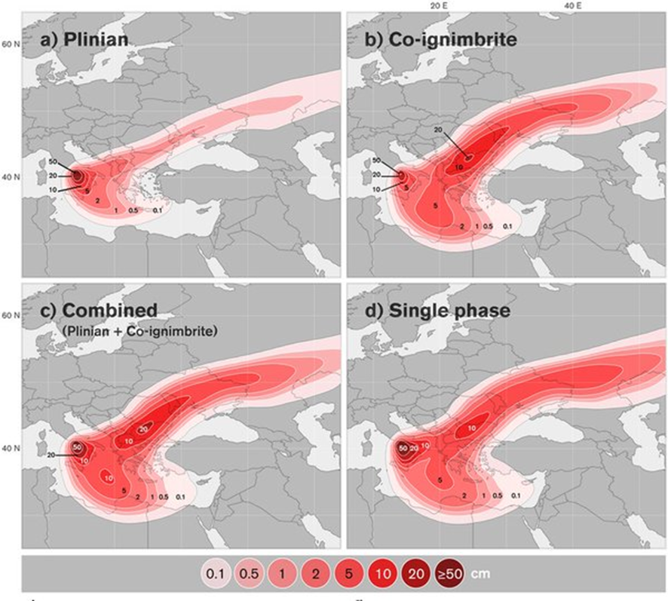
GRÁFICA DE LA EXPANSIÓN DE LA ERUPCIÓN
Reconstrucción de la devastadora erupción de ignimbrita campaniense hace 39.000 años en Nápoles
                En la gráfica podemos observar el gran
                alcance que tuvo esta erupción ya que
                desde la región en la que nos encontramos alcanzó territorios de países
                del Este como Rusia y Ucrania.

Slide 8
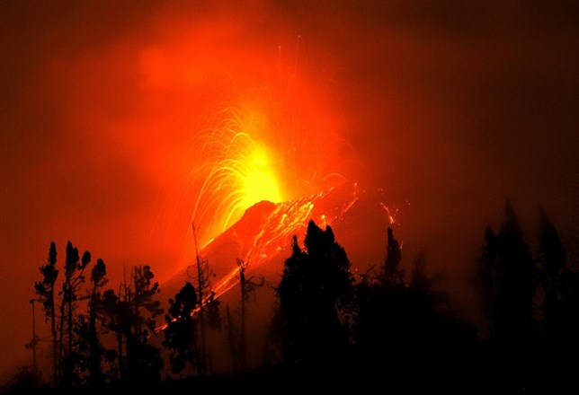
CONSECUENCIAS
Esta erupción se produce hace 39.000 años y es considerada una de las mayores catástrofes de todos los tiempos la erupción es llamada “Ignimbrita Campaniana” expulsó a la atmosfera grandes cantidades de dióxido de azufre con consecuencias nefastas para la fauna y la flora de la época.

Slide 9
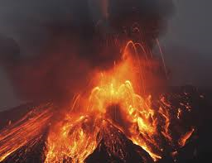
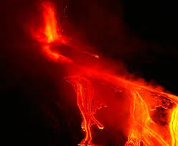
1ª cONSECUENCIA
Este suceso se produjo en dos fases durante las que se llegó a depositar un volumen total de ceniza a , aproximadamente, 8 veces el volumen del Everest entre el sur de Italia y las llanuras siberianas.
Se generó una columna de humo de 44Km de altura y de 54 Km3 de depósitos de caída en la áreas más próximas.

Slide 10
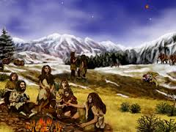
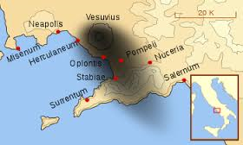
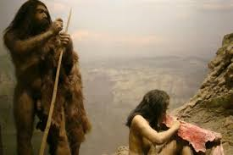
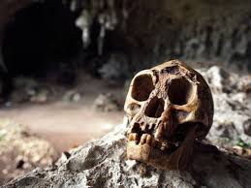
2ªcONSECUENCIA
Fue tal el impacto sobre la fauna y la flora que según un estudio dirigido por Benjamin A. Black y publicado en la revista “Geology” parece respaldar la hipótesis de que este evento fuera el causante de la extinción de los Neanderthales, ya que el momento de la erupción coincide con el final del Homo Neanderthalensis.

